Slide 1

毕业设计开题报告
Rust异步串口驱动模块设计与实现
汇报人：黄昊颖 指导老师：向勇

Slide 2
研究背景和意义
研究概况
01
02
目
录
研究选题
研究目标和内容
Contents
03
04
计划和进度安排
参考文献与资料
05
06

Slide 3
01.
研究背景和意义

Slide 4

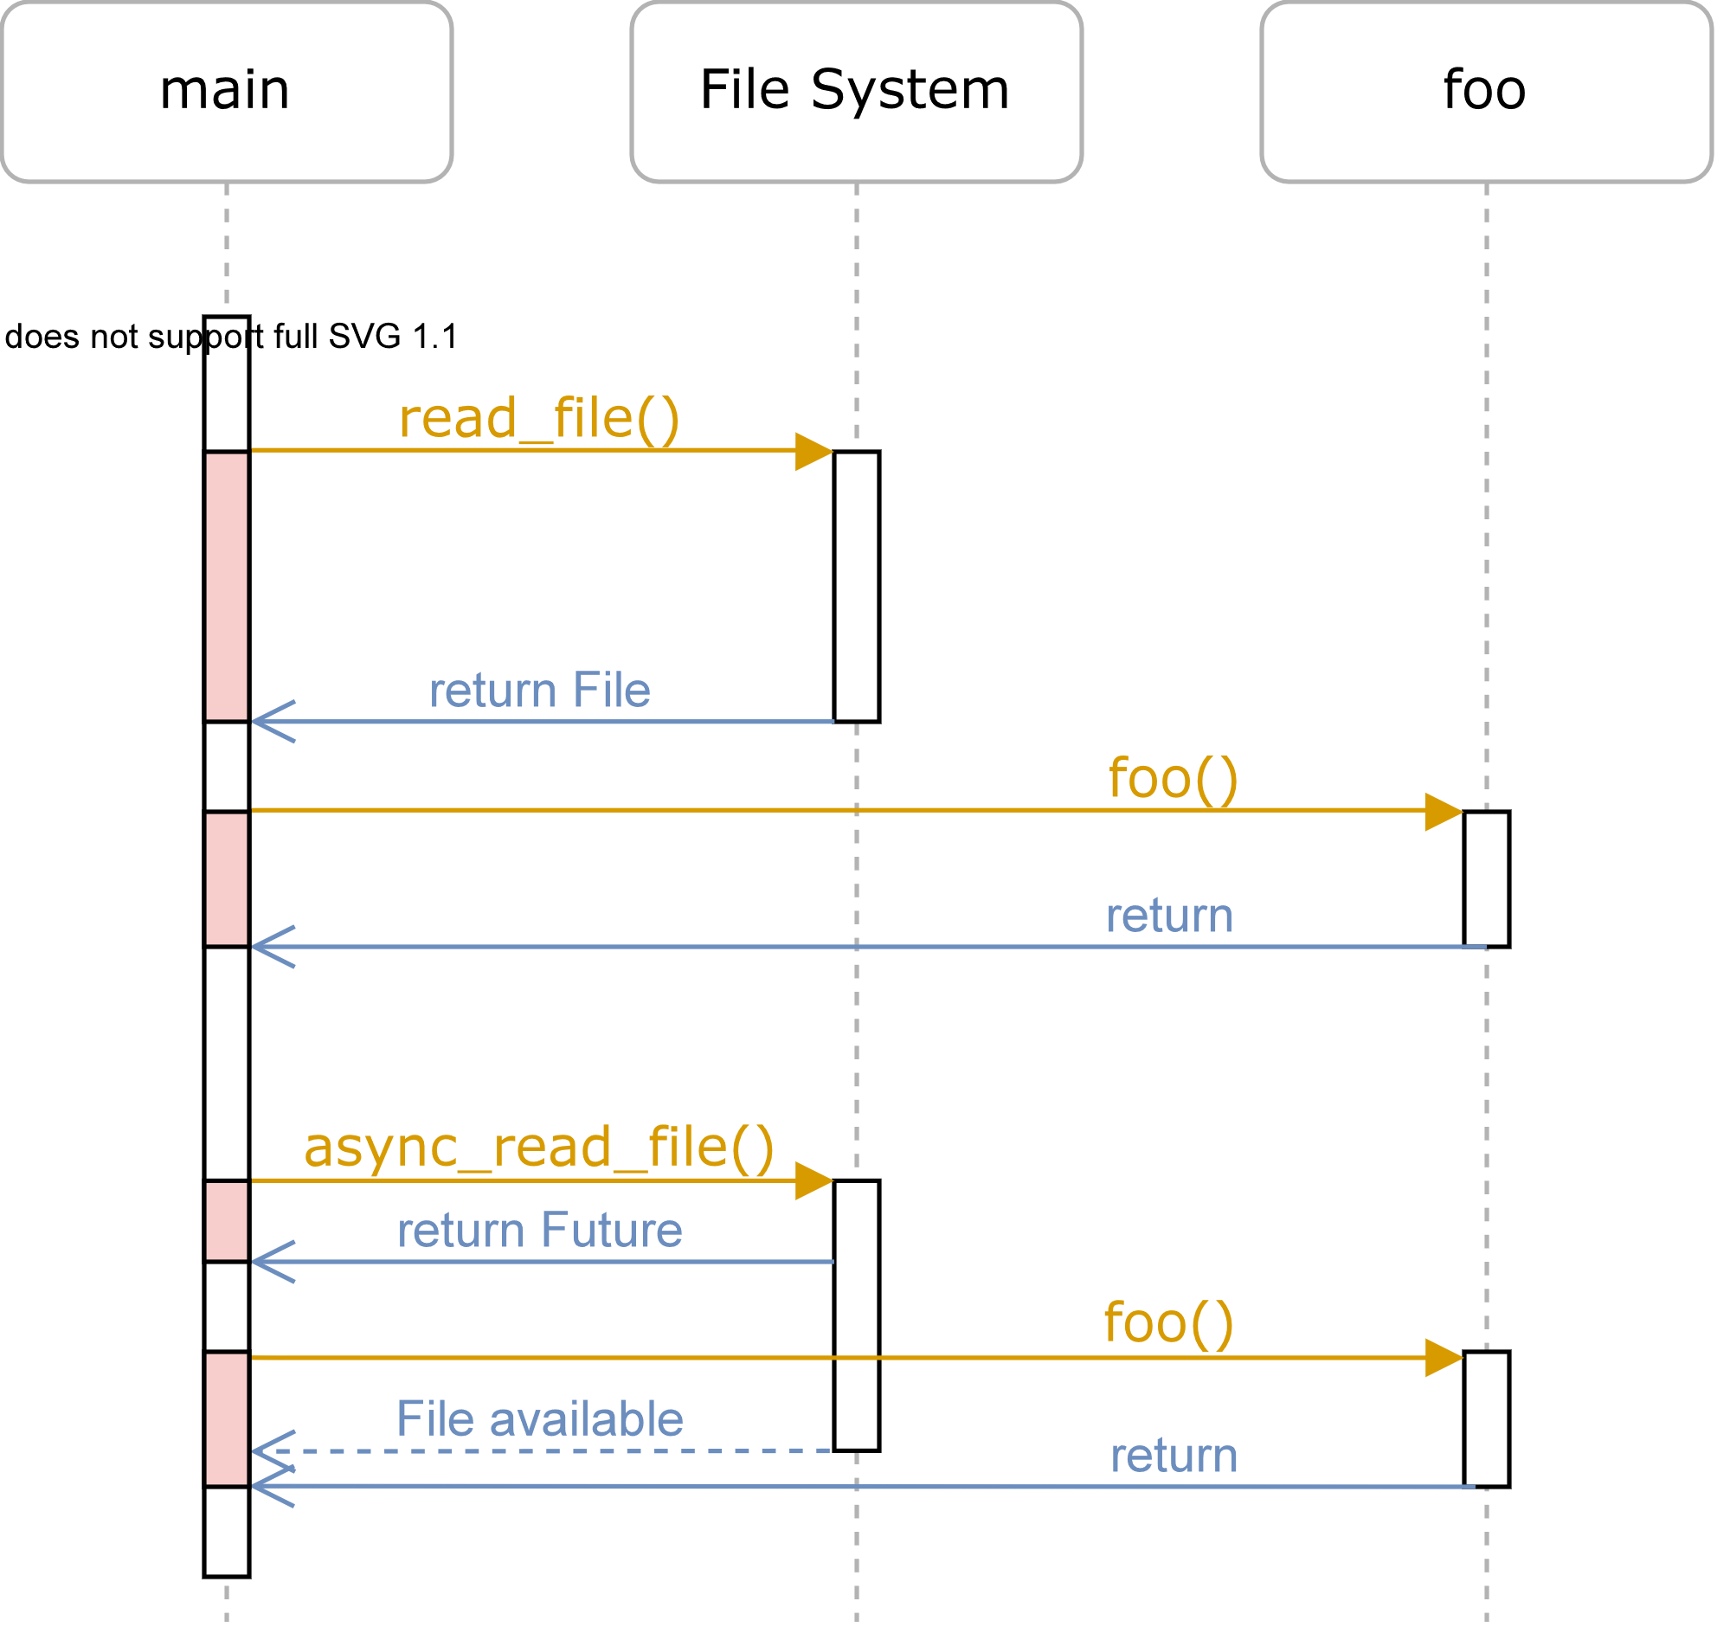
研究背景和意义
[外设]
独立于上层OS
用户对外设的操作：I/O
[性能]
看场景：阻塞 or 非阻塞、同步 or 异步
异步：适用于I/O密集型场景
异步I/O方式：无栈协程 vs 多线程
1) Win32 Multi-Thread Async API [1]
2) Java Message Queue [2]
3) C/C++ AC [5]
4) Rust Future
Rust Futures 工作方式
[https://os.phil-opp.com/zh-TW/async-await/#async-await-in-rust]

Slide 5
02.
研究概况

Slide 6
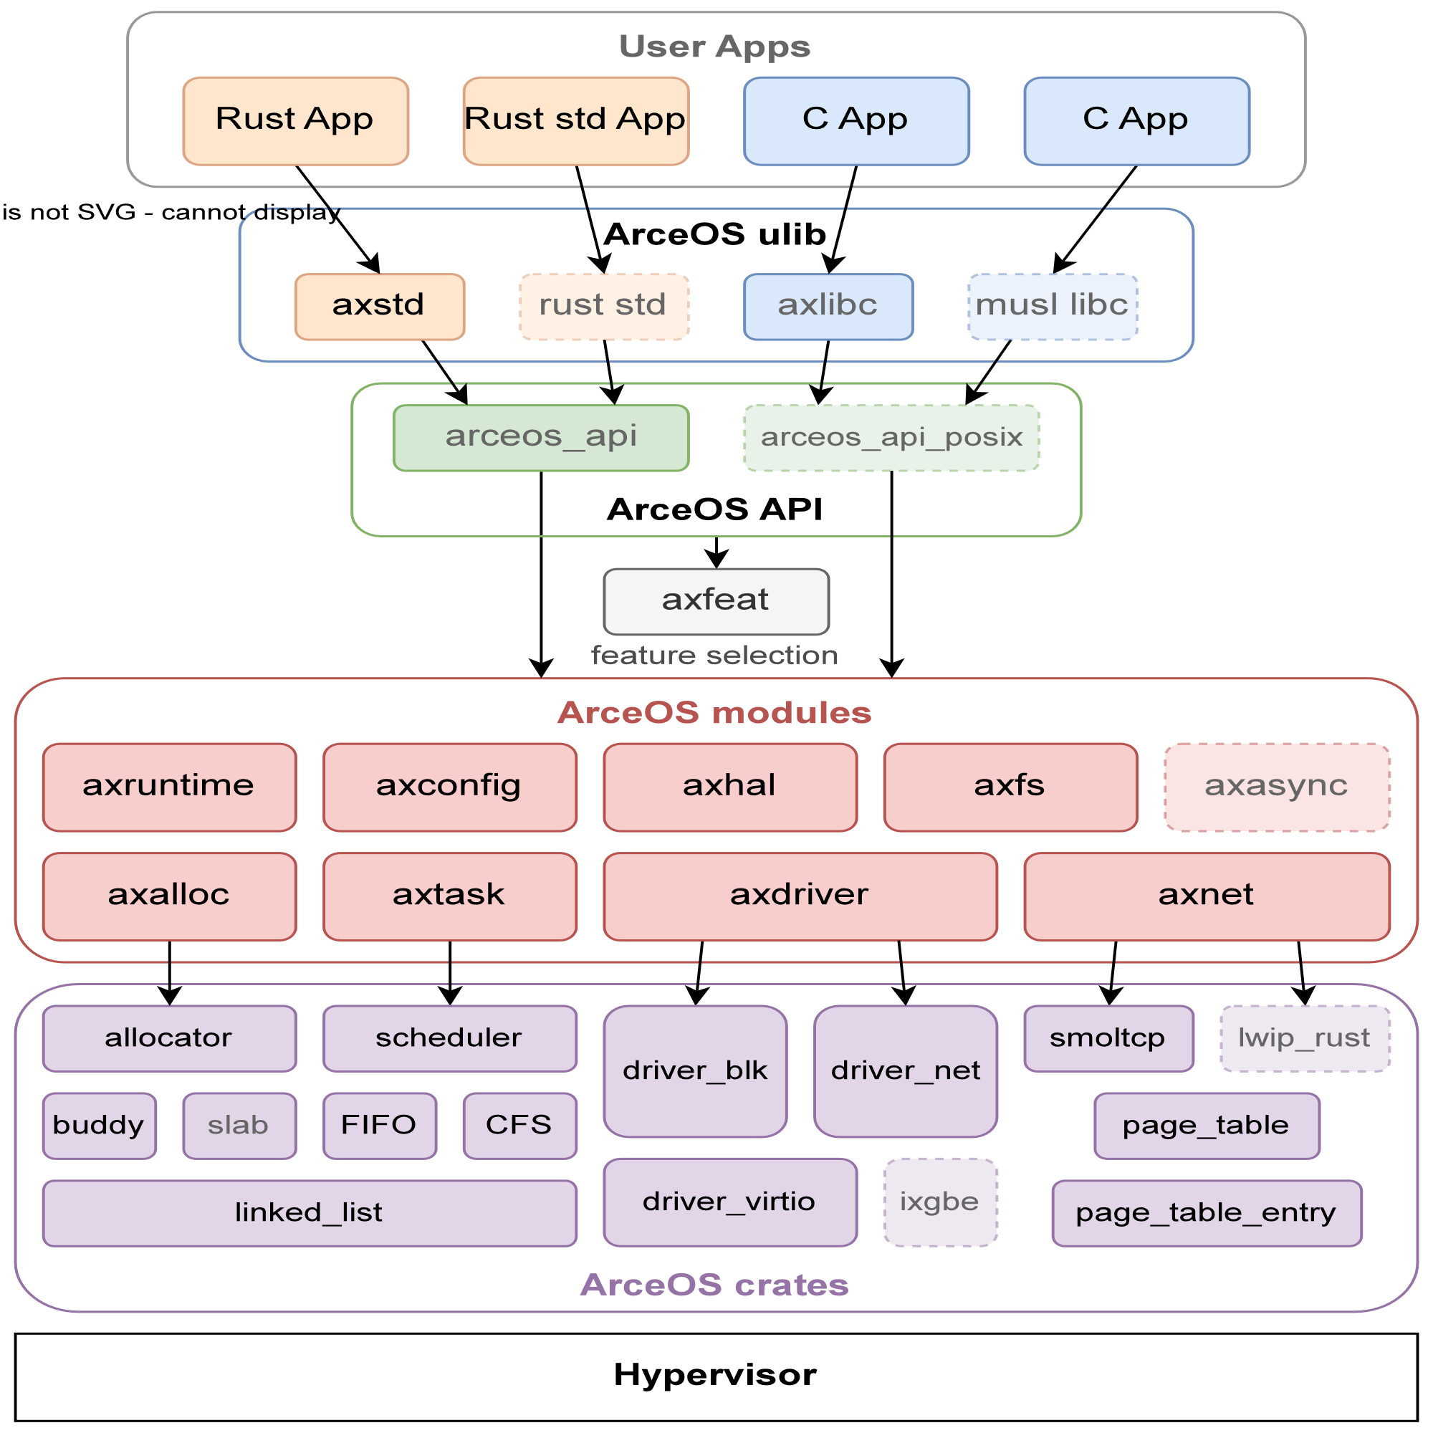
研究概况
[串口驱动]
实现：考虑内存安全、性能
1) C/C++ (主要)
linux, Windows, Unix
2）Rust
ArceOS, Alien OS
3）Go,汇编 ...
[趋势]
Rust 编写 OS 组件
1）Linux众多硬件驱动模块被用Rust 改造
添加小标题
[https://rcore-os.cn/arceos-tutorial-book/ch02-02.html]

Slide 7
03.
研究选题

Slide 8
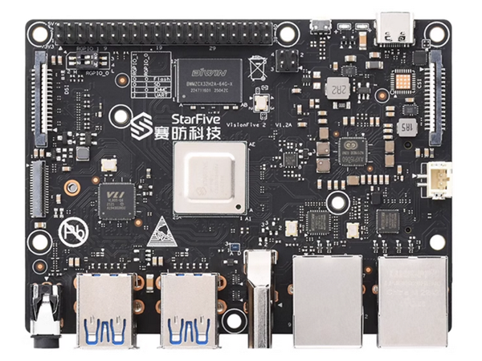
研究选题
Rust 异步串口驱动模块设计与实现
[外设]
为以下编写基于Rust异步逻辑驱动模块
1）星光2开发板支持的外设
M.2接口、eMMC插槽、USB 3.0接口、40-pin GPIO header、千兆以太网接口、TF卡插槽等
2）Flash闪存块设备
如：SD卡
添加小标题
昉·星光 2 开发板
[https://rvspace.org/zh/homepage/product_center_sbc]

Slide 9
04.
研究目标和内容

Slide 10
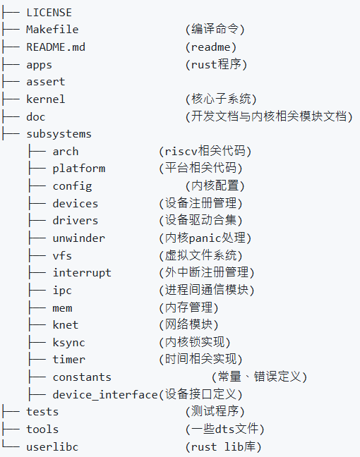
Alien OS [https://github.com/Godones/Alien]
研究目标和内容
[目标]
参考 embassy 中异步运行实现
环境：QEMU -> 星光2开发板
目标：跨操作系统/文件系统的异步串口驱动
[内容]
Rust 实现开发板各种外设的异步驱动
1）复现：在 QEMU 环境对 Alien OS 完成异步串口驱动模块的适配[4]
2）基础：在星光 2 开发板上对 Alien OS 完成异步串口驱动模块的适配
3）进阶：实现 SD 卡闪存块设备异步驱动，支持在开发板上运行文件系统并通过相应测例集
性能测试和特征分析
1）性能测试设想：压力测试、兼容性测试、延迟测试、稳定性测试、边界条件测试
2）特征分析设想：数据可视化、瓶颈定位
3）Rust异步的优越性？比如和传统 C 实现的对照试验

Slide 11
05.
计划和进度安排

Slide 12
计划和进度安排
sTime | eTime | event
2024年12月 | 2025年1月上旬 | 调研确定选题
2025年1月上旬 | - | 开题答辩
1月上旬 | 2月 | 继续学习Rust、异步串口驱动
- | 2月中旬 | 在 QEMU 上复现
2月中旬 | 3月上旬 | 在开发板上成功跑异步串口驱动
3月上旬 | 4月上旬 | 块设备异步驱动编写
4月上旬 | - | 中期答辩
4月上旬 | 5月 | 块设备异步驱动，模拟与上板
5月 | 6月 | 写论文，准备答辩
6月 | - | 进行毕设答辩
添加小标题

Slide 13
06.
参考文献与资料

Slide 14
参考文献与资料
[1] 方兴,秦琦,刘维国. 多线程异步I/O模型. 舰船电子对抗,2005(04)
[2] 段楠. 异步非阻塞网络通讯技术研究. 现代计算机,2019(17)
[3] rCore-OS. ArceOS. https://github.com/rcore-os/arceos
[4] 林晨：https://github.com/BITcyman/Rust-os-learning
[5] Harris T. Special Topic: AC – Composable Asynchronous IO For Native Languages
[6] Zhu L , Huang L , Fu P ,et al. The upgrade to the EAST poloidal field power supply monitoring system
[7] Kwon G , Lee W , Lee T ,et al. Development of a real-time data archive system for a KSTAR real-time network
[8] Jan Axelson. Serial Port Complete: COM Ports, USB Virtual COM Ports, and Ports for Embedded Systems
添加小标题

Slide 15
谢谢
请各位老师批评指正
汇报人：黄昊颖 指导老师：向勇

